Slide 1

Master in Management (MiM) — IAE Business School, Universidad Austral
El Arte de Conversar Con La Maquina
Hiperparametros
Profedores: Paulo Veiga, Profesor, IAE Business School / Claudio Riguetti , Profesor, IAE Business School
Última Modificación: Jul, 2026

Slide 2
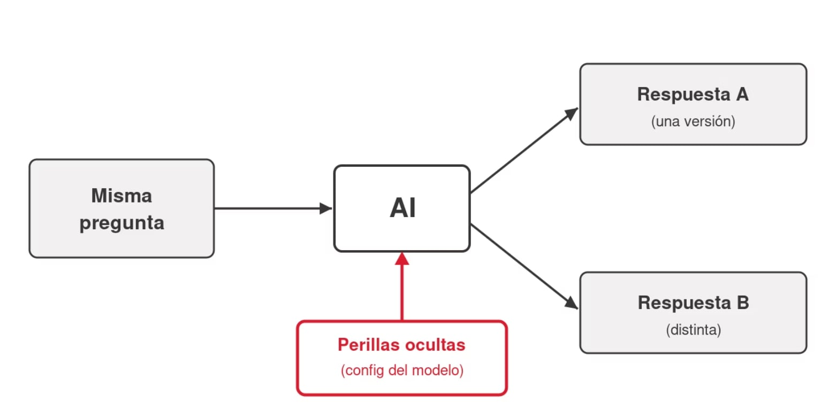


POR QUÉ RESPUESTAS DISTINTAS
La misma pregunta, dos respuestas
Perillas de configuración
Hay perillas de configuración que deciden cuánta variedad, cuánto detalle y cuánto costo tiene cada respuesta. No es un error: es una decisión de diseño.
Le hago la misma pregunta a la misma AI dos veces y obtengo dos respuestas distintas. ¿Se equivocó? ¿Está "pensando" distinto?
Ejemplo de negocio
Un asistente que redacta emails a clientes: ¿querés que suene siempre igual (marca consistente) o que proponga variantes creativas? Esa decisión es una perilla.

Slide 3
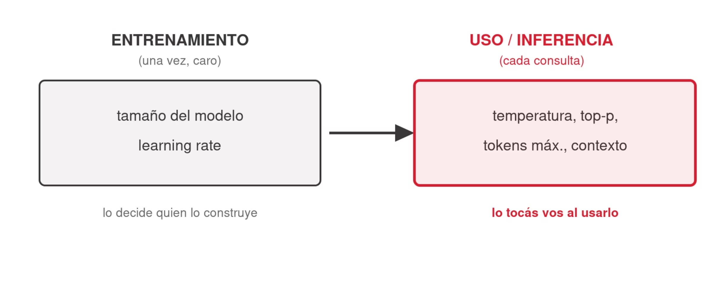
LO QUE SE DECIDE AL CONSTRUIR
Dos momentos: entrenar vs. usar
Las perillas de las Secciones 3 y 4 se tocan al usar el modelo (inferencia). Estas dos se deciden al construirlo (entrenamiento).
Por eso las vemos a nivel conceptual: para entender qué comprás, no para tunearlas.

Slide 4
Agenda
1
Cómo genera el modelo
El modelo mental mínimo: predecir la próxima palabra
2
Cuánto piensa
Razonamiento (Thinking / Deep Thinking): calidad vs. costo
3
Cómo elige las palabras
Temperatura y top-p: consistencia vs. creatividad
4
Selección del modelo
Qué modelo elegir: capacidad vs. costo y velocidad
5
Lo que se decide al construir
Tamaño del modelo y learning rate: lo que se compra horneado
6
Conclusiones
La idea rectora y el cierre de la clase

Slide 5
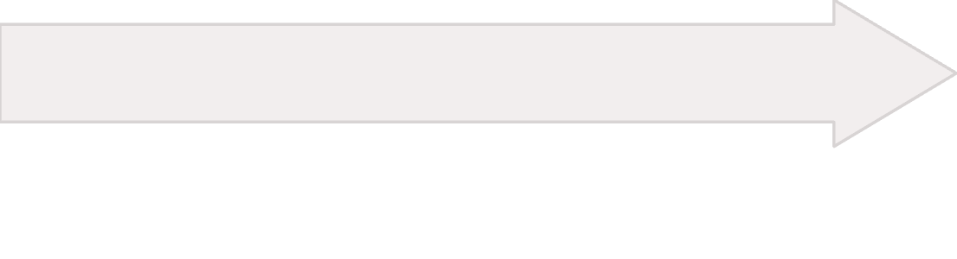
CUÁNTO PIENSA
Razonamiento: Thinking / Deep Thinking
Perilla nueva y muy actual, hoy expuesta de frente al usuario: cuánto razona el modelo internamente antes de contestar. Las herramientas la exponen, cada vez más, como modos con nombre.
Pensala como una progresión de tres escalones, no un interruptor de sí/no:
"Deep Thinking" (pensar profundo / extended thinking)
"Thinking" (pensar)
Respuesta directa (sin pensar)
El modelo razona un poco antes de responder. Buen equilibrio para la mayoría de las tareas no triviales; agrega algo de latencia y costo.
El modelo razona mucho más. Es lo mejor para tareas difíciles, de varios pasos o analíticas; notablemente más lento y más caro (pagás también el razonamiento interno que no ves).
El modelo contesta al toque. Rápido y barato; es el default para tareas simples (una búsqueda, un formateo, una pregunta trivial).

Slide 6
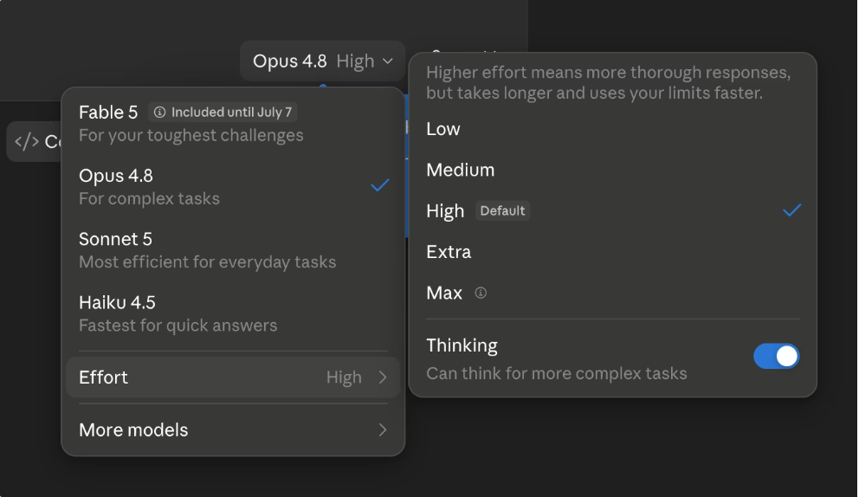


CUÁNTO PIENSA
Razonamiento: cuándo usar cada nivel
Cómo aparece según la herramienta (en términos generales, sin defaults por versión):
Proveedor
Cómo se configura
Tipo de control
OpenAI (o-series / GPT)
Parámetro reasoning_effort (low/medium/high) vía API, o modo "Pensar" en ChatGPT
Niveles con nombre
Anthropic (Claude)
Extended thinking con budget_tokens (presupuesto de tokens de razonamiento)
Presupuesto de tokens
Google (Gemini)
Parámetro thinkingBudget vía API, o modo "Deep Think" en la app
Presupuesto de tokens o modo con nombre
Los nombres exactos y los defaults cambian seguido entre proveedores.
Trade-off de negocio: subir de escalón mejora la calidad en tareas difíciles, pero calidad, latencia y costo suben juntos. No hay modo 'bueno': hay uno apropiado a la dificultad de la tarea.
Guía práctica: emparejá el modo con la dificultad
Tarea simple → Respuesta directa
Tarea no trivial del día a día → Thinking
Análisis, planificación o problema multi-paso → Deep Thinking
Pensar de más en una tarea fácil es tirar plata (y a veces empeora la respuesta).

Slide 7
Agenda
1
Cómo genera el modelo
El modelo mental mínimo: predecir la próxima palabra
2
Cuánto piensa
Razonamiento (Thinking / Deep Thinking): calidad vs. costo
3
Cómo elige las palabras
Temperatura y top-p: consistencia vs. creatividad
4
Selección del modelo
Qué modelo elegir: capacidad vs. costo y velocidad
5
Lo que se decide al construir
Tamaño del modelo y learning rate: lo que se compra horneado
6
Conclusiones
La idea rectora y el cierre de la clase

Slide 8

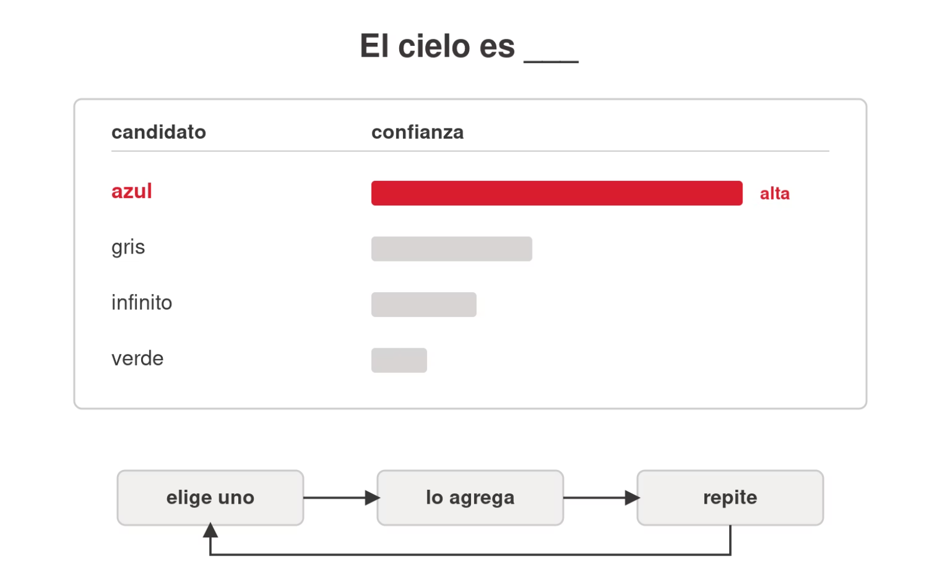

CÓMO GENERA EL MODELO
Predecir la próxima palabra
Arma candidatos
Para cada paso arma una lista de candidatos con un puntaje de confianza para cada uno.
Genera y agrega
Genera una palabra y la agrega al texto.
Repite
Vuelve a empezar mirando todo lo que lleva escrito.

Slide 9
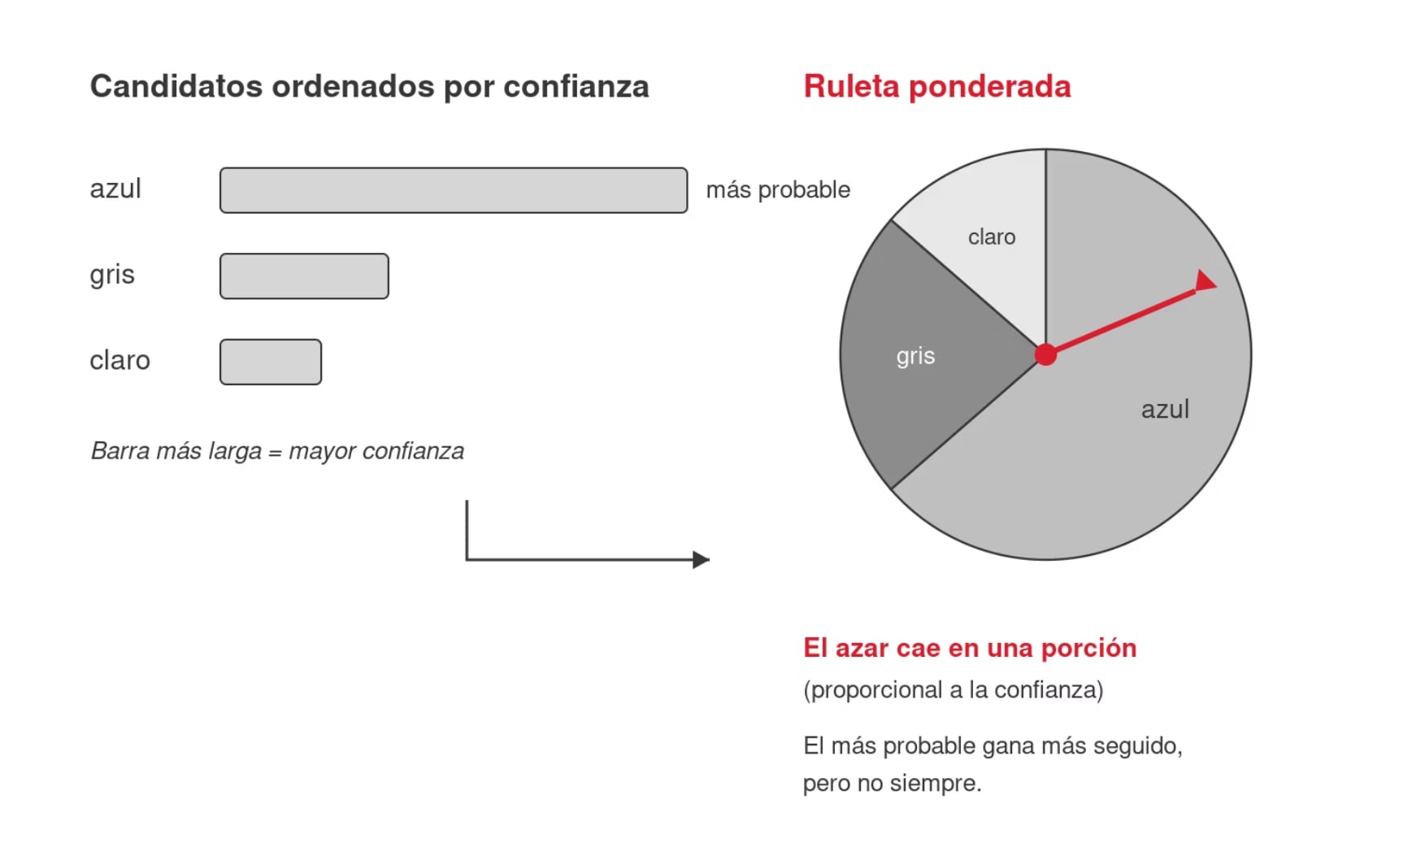
CÓMO GENERA EL MODELO
Elegir no es siempre el más probable
El modelo no siempre agarra el candidato #1. A veces "tira los dados" entre los mejores.

Slide 10
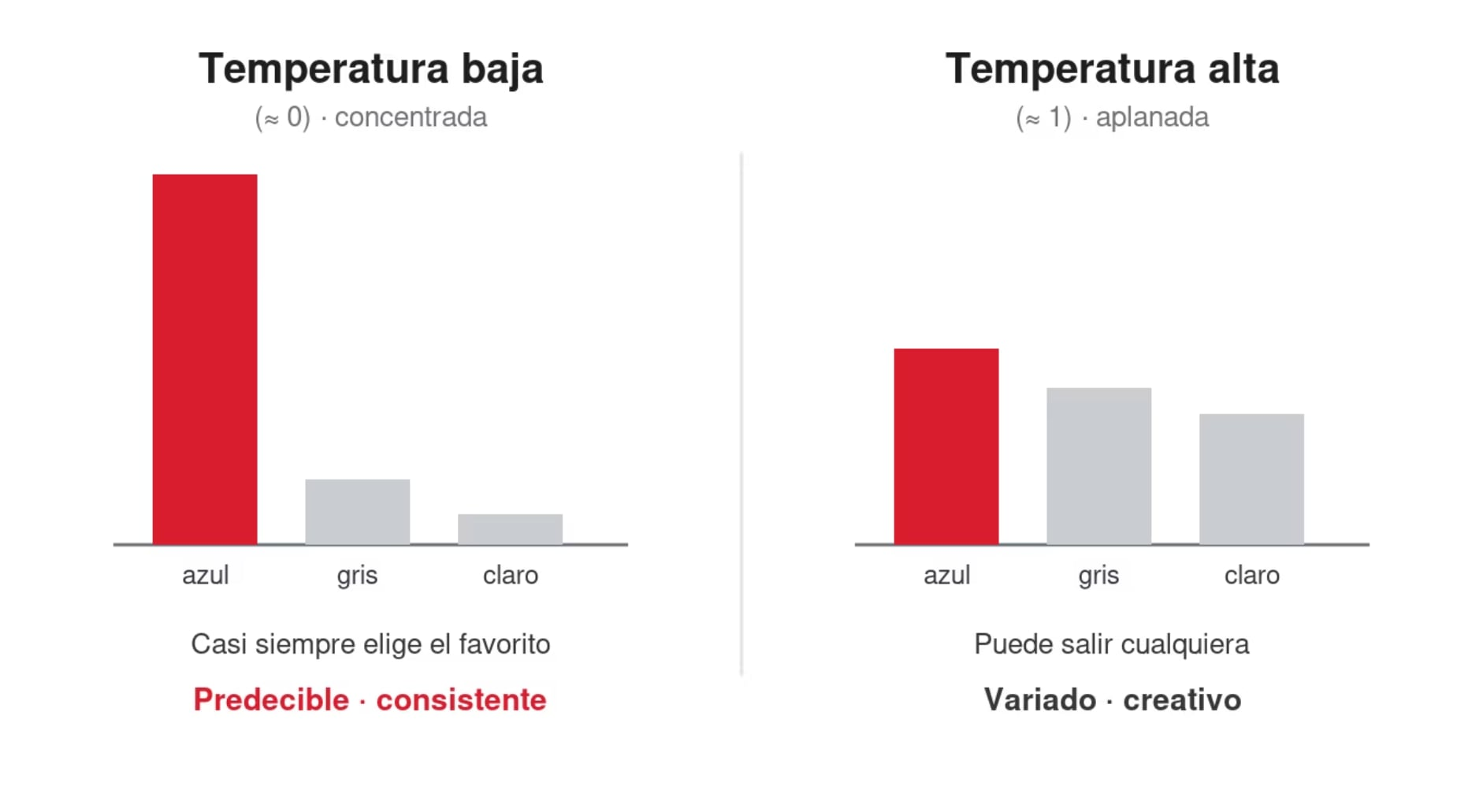
CÓMO ELIGE LAS PALABRAS
Temperatura: creatividad vs. consistencia
La temperatura regula cuánto azar hay en la ruleta de la palabra anterior.
🌡️ Baja (≈0)
🔥 Alta (≈0.8–1.2)
Respuestas predecibles, repetibles — "aburridas pero seguras".
Más variedad y creatividad, pero más riesgo de incoherencia o error.

Slide 11
CÓMO ELIGE LAS PALABRAS
Top-p: la otra forma de dar variedad
Top-p (o "nucleus") es una perilla alternativa a la temperatura: en vez de subir el azar, recorta la lista de candidatos.
Top-p = 0.9 → el modelo solo considera los candidatos que juntos suman el 90% de la confianza, y descarta la "cola" improbable.
Disponibilidad de top-p por proveedor (verificar contra la doc vigente de cada proveedor):
Proveedor
Top-p en la API
En modelos de razonamiento
OpenAI (GPT)
Sí
Deshabilitado (queda fijo)
Anthropic (Claude)
Sí — se ajusta temperatura o top-p, no ambos
Deshabilitado con extended thinking
Google (Gemini)
Sí (topP)
Disponible

Slide 12
CUÁNTO PIENSA
Resumen: qué perilla para qué
Tabla de bolsillo de las tres perillas tocables y su impacto de negocio.
Regla de oro: elegí la perilla por la tarea, no por defecto. Y recordá: temperatura y top-p se ajustan una u otra, no las dos a la vez.
Perilla
Qué controla
Subir
Bajar
Temperatura
Variedad / azar
Más creativo, menos consistente
Más predecible, ideal control
Top-p
Variedad (alternativa)
Más opciones consideradas
Solo lo más seguro
Razonamiento (Thinking / Deep Thinking)
Cuánto "piensa" antes de responder
Deep Thinking: mejor en tareas difíciles, más lento y caro
Respuesta directa / Thinking: más rápido y barato, ok para tareas simples

Slide 13
CÓMO ELIGE LAS PALABRAS
Soporte del parámetro temperature por proveedor y modelo
Estado a julio 2026.
Proveedor
Modelo
¿Permite tocar temperature?
Detalle
Anthropic (Claude)
Claude Opus 4.8
⚠️ Sí, pero se ignora con thinking
Acepta 0.0–1.0. Con extended thinking activo, la temperatura queda anulada.
Claude Sonnet 4.6
⚠️ Igual
Rango 0.0–1.0. Desde la 4.5 no se puede usar temperature y top_p juntos.
Claude Haiku 4.5
✅ Sí
Rango 0.0–1.0, funciona pleno (sobre todo con thinking apagado).
OpenAI (GPT)
GPT-5.5
❌ No (modelo de razonamiento)
Solo acepta el default (1). Otro valor → error 400. Se usa reasoning.effort.
GPT-5.4
❌ No
Mismo caso: es reasoning, rechaza temperature.
GPT-5.4 mini
❌ No
Ídem. Las variantes "chat"/Instant (gpt-5-chat-latest) sí la aceptan.
Google (Gemini)
Gemini 3.5 Flash
⚠️ Técnicamente sí, desaconsejado
El parámetro existe (0–2, default 1) pero recomiendan no tocarlo.
Gemini 3 Pro
⚠️ Igual
Recomiendan fuertemente dejar temperature en 1.0.
Gemini 3.1 Flash-Lite
⚠️ Igual
Se puede bajar a 0.2–0.5, pero valores bajos pueden causar looping.
Gemini 2.5 Flash-Lite
✅ Sí, plenamente
Soporta temperature normal: rango 0–2, default 1. Sin advertencias.
Tendencia de fondo: A medida que estos modelos se vuelven 'de razonamiento' por defecto, la temperatura como perilla clásica está desapareciendo. Antes era el control principal; hoy el control real pasó a ser cuánto piensa el modelo (effort / thinking_level).

Slide 14
Agenda
1
Cómo genera el modelo
El modelo mental mínimo: predecir la próxima palabra
2
Cuánto piensa
Razonamiento (Thinking / Deep Thinking): calidad vs. costo
3
Cómo elige las palabras
Temperatura y top-p: consistencia vs. creatividad
4
Selección del modelo
Qué modelo elegir: capacidad vs. costo y velocidad
5
Lo que se decide al construir
Tamaño del modelo y learning rate: lo que se compra horneado
6
Conclusiones
La idea rectora y el cierre de la clase

Slide 15
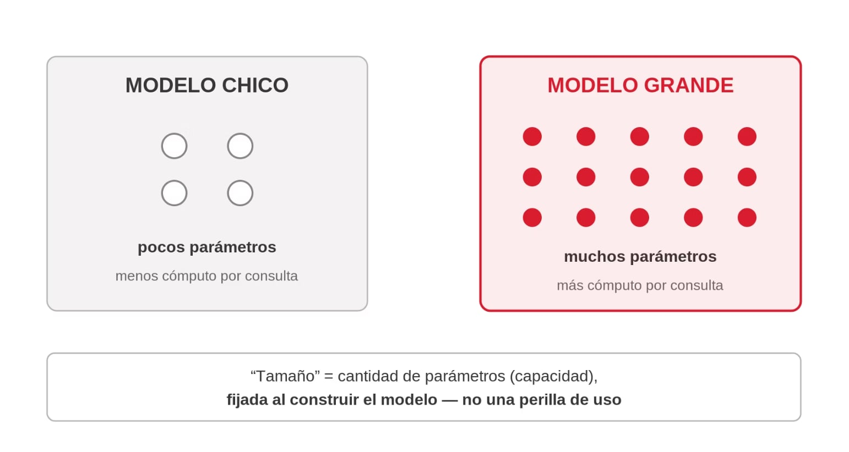
LO QUE SE DECIDE AL CONSTRUIR
Tamaño del modelo: qué es "grande" por dentro
Cuando en la Sección 5 hablamos de un modelo "grande" o "chico", ¿qué es lo que efectivamente cambia por dentro? El "tamaño" es la cantidad de parámetros: cuánta capacidad de aprender y capturar patrones tiene el modelo — la analogía imperfecta pero útil es "la cantidad de neuronas".
Más parámetros → más capacidad de representar patrones complejos, pero también más cómputo por consulta (de ahí que el grande sea más lento y caro, como vimos al elegir).
Es una decisión de construcción: la fija quien entrena el modelo, no la tocás. Vos elegís entre modelos ya construidos (Sección 5); acá sólo entendemos qué hay detrás de la etiqueta "grande".

Slide 16
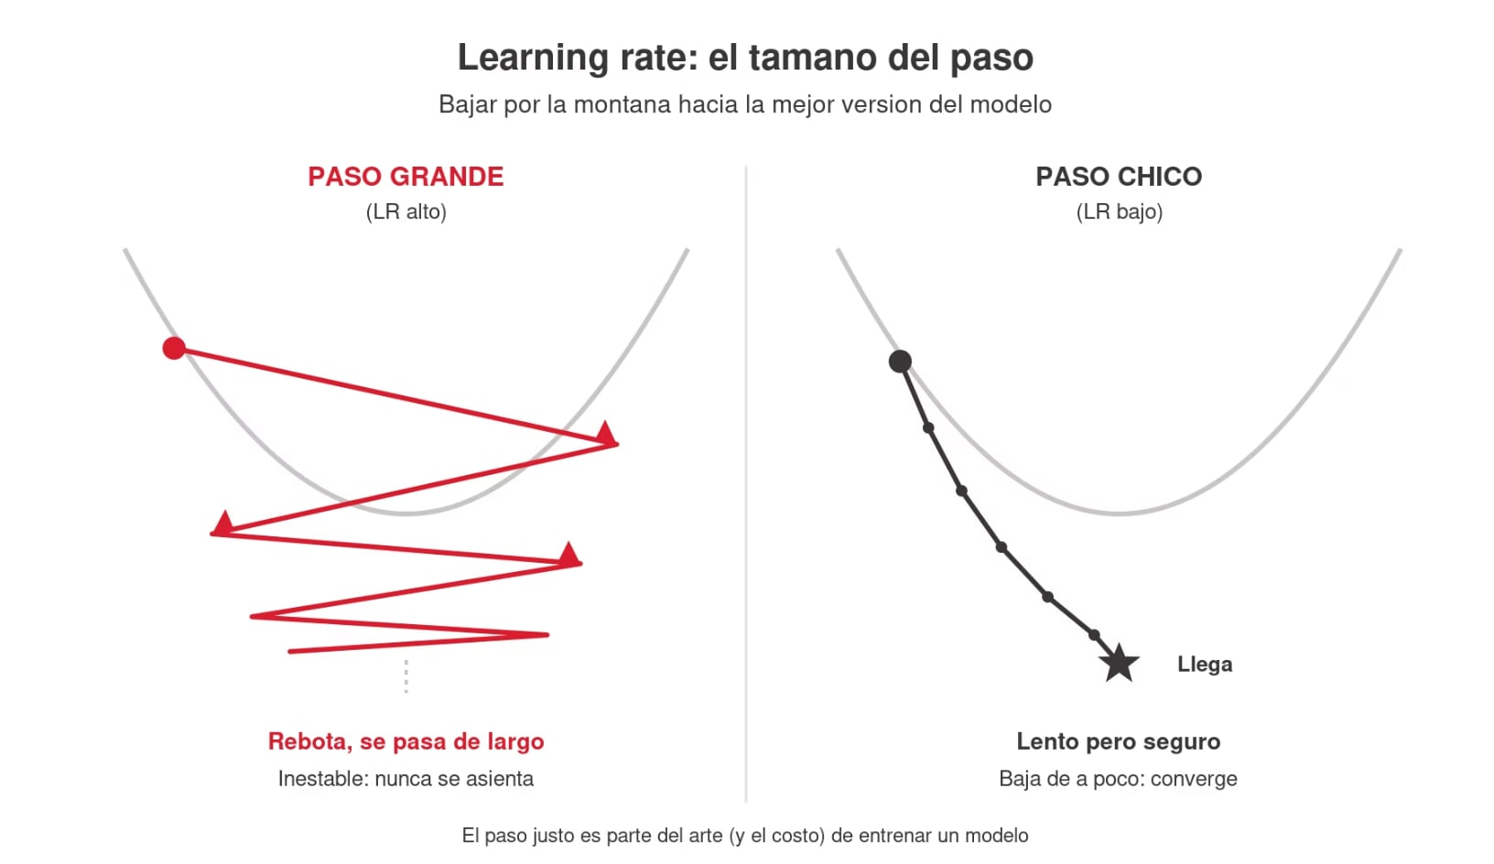
LO QUE SE DECIDE AL CONSTRUIR
Learning rate: cómo aprende el modelo
El learning rate es el "tamaño del paso" con que el modelo ajusta lo que aprende en cada corrección durante el entrenamiento.
Muy grande: aprende rápido pero inestable, "se pasa de largo" y no converge.
Muy chico: estable pero lentísimo y caro de entrenar.
Negocio: no lo tocás nunca, pero explica por qué entrenar/afinar un modelo es un arte caro, y por qué "afinar tu propio modelo" no es gratis ni trivial.

Slide 17
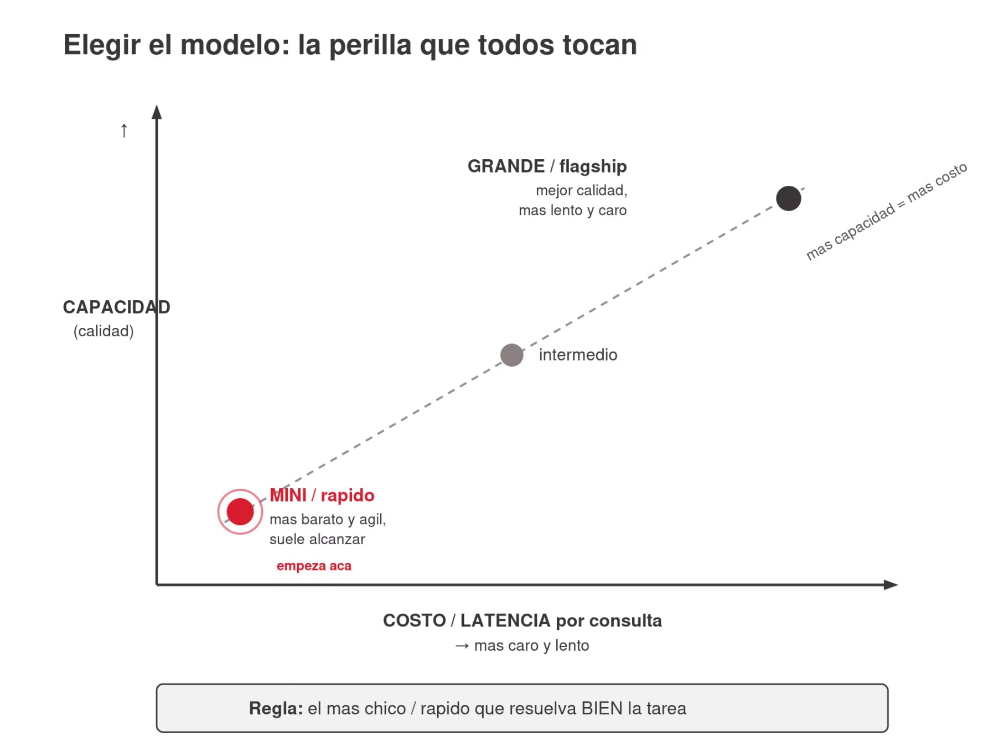
SELECCIÓN DEL MODELO
Capacidad vs. costo y velocidad

Slide 18
Agenda
1
Cómo genera el modelo
El modelo mental mínimo: predecir la próxima palabra
2
Cómo elige las palabras
Temperatura y top-p: consistencia vs. creatividad
3
Cuánto piensa
Razonamiento (Thinking / Deep Thinking): calidad vs. costo
4
Selección del modelo
Qué modelo elegir: capacidad vs. costo y velocidad
5
Lo que se decide al construir
Tamaño del modelo y learning rate: lo que se compra horneado
6
Conclusiones
La idea rectora y el cierre de la clase

Slide 19
CONCLUSIONES
Lo que se llevan
Detrás de toda AI hay perillas que cambian calidad, costo, velocidad y consistencia.
Antes que nada elegís el modelo: la única perilla siempre expuesta, y la que fija el eje capacidad vs. costo/velocidad. Regla: el más chico/rápido que resuelva bien la tarea.
Después, tres perillas de inferencia las tocás al usar: temperatura, top-p y el esfuerzo de razonamiento. Y dos parámetros los comprás horneados al elegir el modelo: su tamaño (parámetros) y su learning rate.
No hay configuración "buena": hay una apropiada a la tarea.

Slide 20

CONCLUSIONES
Q & A

Slide 21



UE RESUMEN Y PRÁCTICA
Algunos links utiles.
Completa los siguientes módulos interactivos en aitutorial.dev. Tiempo estimado: 45-60 minutos.
Foundational Models Fundamentals
Técnicas Avanzadas de Prompting
aitutorial.dev/prompting/llm-foundamentals
Ventana de contexto, tokens, limitaciones y modelo mental del completado.
aitutorial.dev/prompting/advanced-techniques
CoT, Self-Consistency, Extended Thinking y Prompt Chaining aplicados.
Structured Prompt Engineering
Prompt Optimization & Testing
aitutorial.dev/prompting/structured-prompt-engineering
Los 6 componentes, XML tags y salidas JSON en la práctica.
aitutorial.dev/prompting/prompt-optimization-and-testing
Evaluar, iterar y llevar prompts a producción de forma rigurosa.

